Slide 1


проектно-методическая площадка развития
естественно - научного и раннего технологического образования детей
ТЕХНОПАРК «ОРБИТАЛЬ»
в детском саду

Slide 2



Цель площадки
ТЕХНОПАРК «ОРБИТАЛЬ»
формирование основ естественно-научного мировоззрения, развитии познавательной активности, интереса к научным исследованиям и технологиям, а также создании условий для успешного освоения учебного материала в дальнейшем обучении
Способствуем формированию у детей аналитических и критических навыков, что особенно важно в условиях быстро меняющегося мира
2. У детей есть возможность реализовать свои идеи через проектную деятельность, конструирование и робоэксперименты
3. Игровые задания часто требуют командного взаимодействия, что помогает детям развивать социальные навыки и учит их работать в группе
4. Внедрение современных технологий уже сегодня помогает детям лучше понимать мир науки и техники, что является важным аспектом их будущей профессии

Slide 3
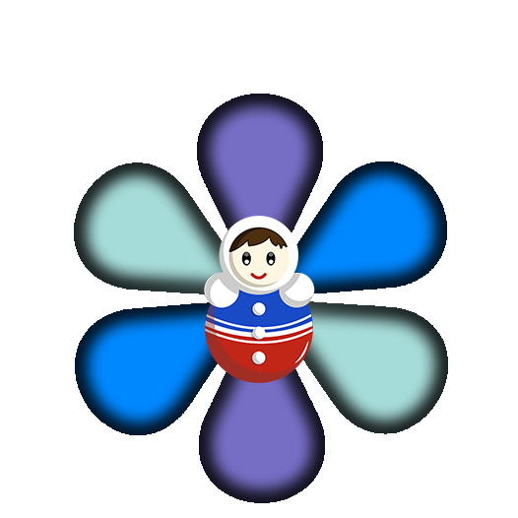
ТЕХНОПАРК «ОРБИТАЛЬ»
ТЕХНО - орбита
ИТ - орбита
ЭКО - орбита
СОЦИО - орбита
АРТ- орбита
НЕЙРО- орбита

Slide 4

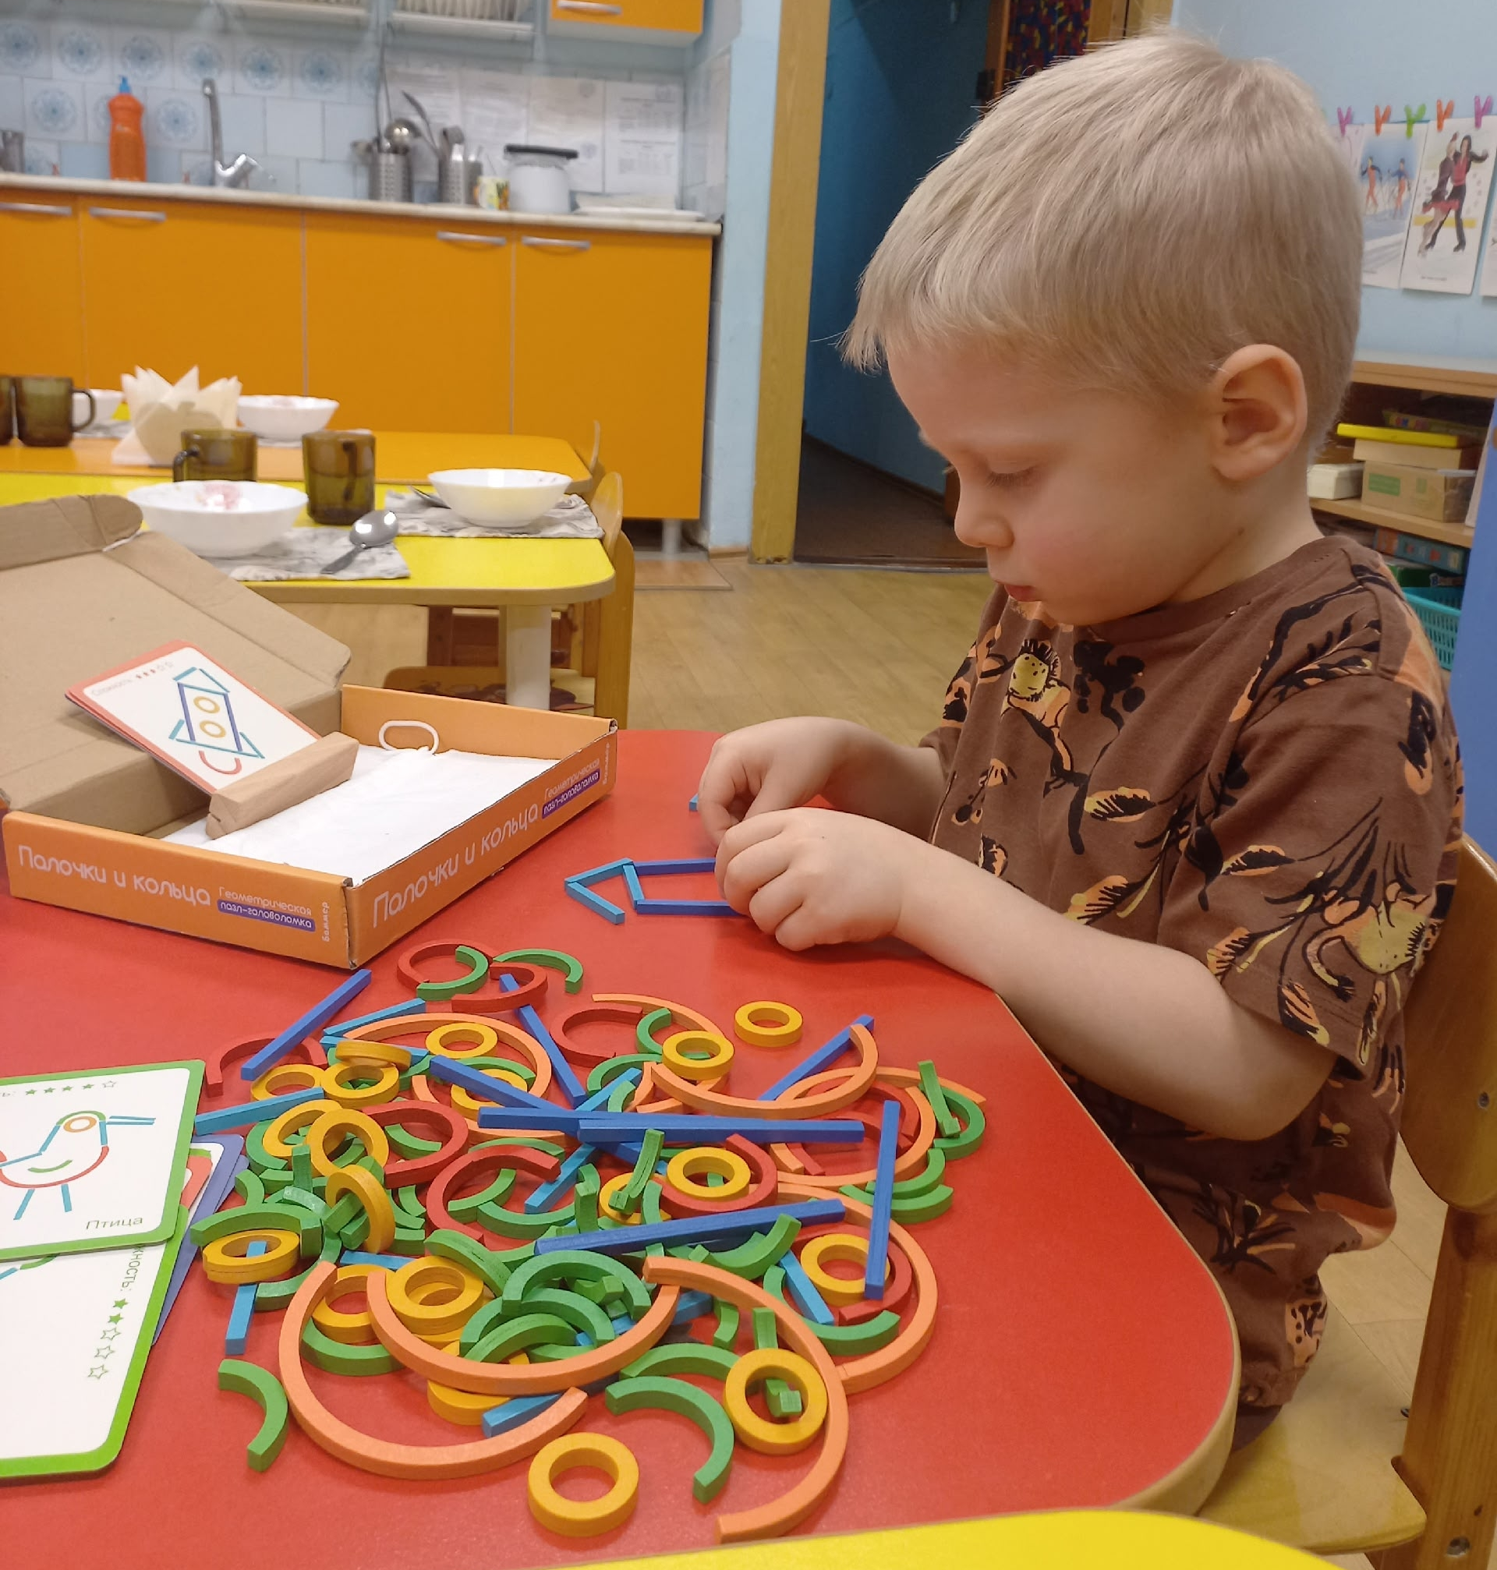


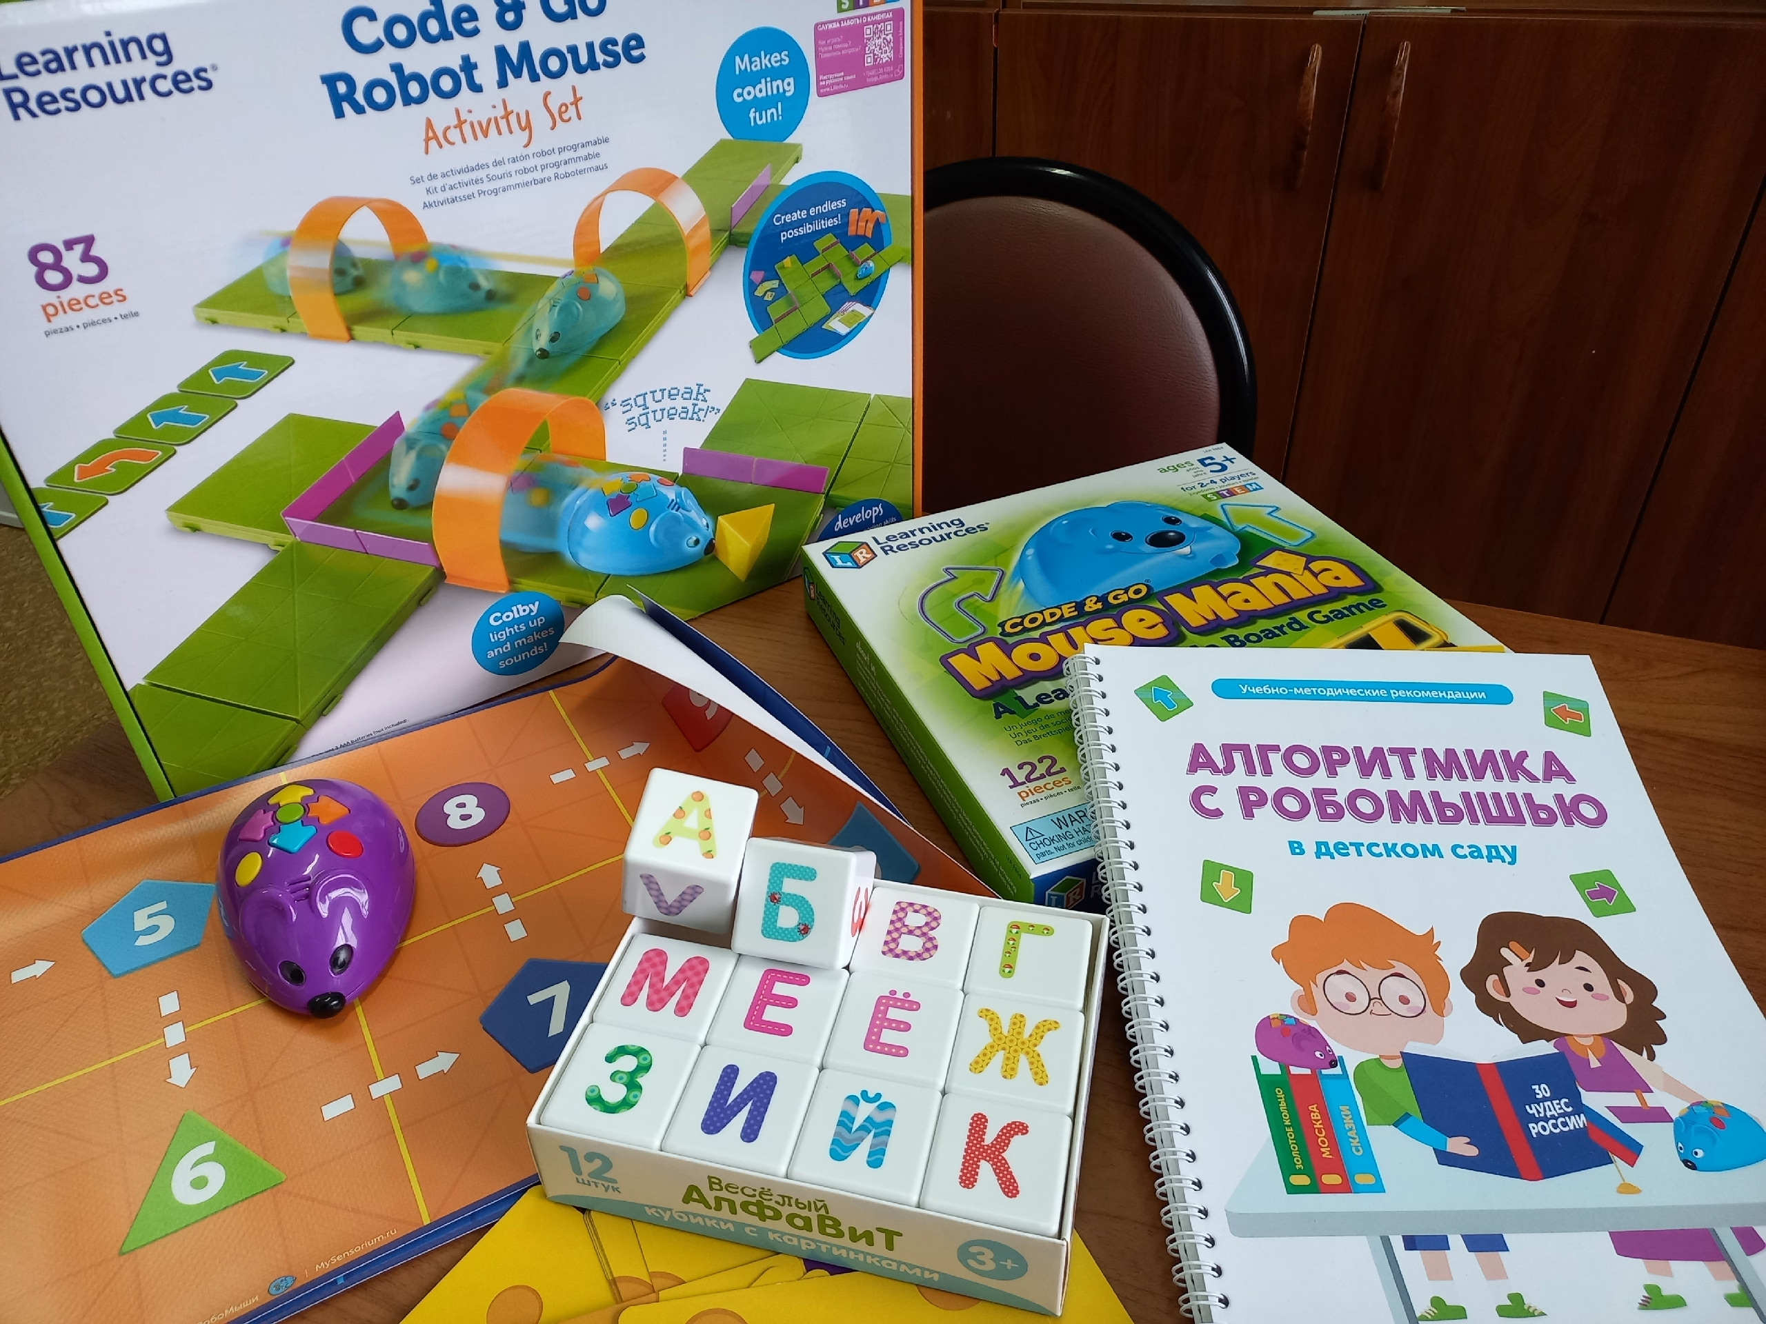

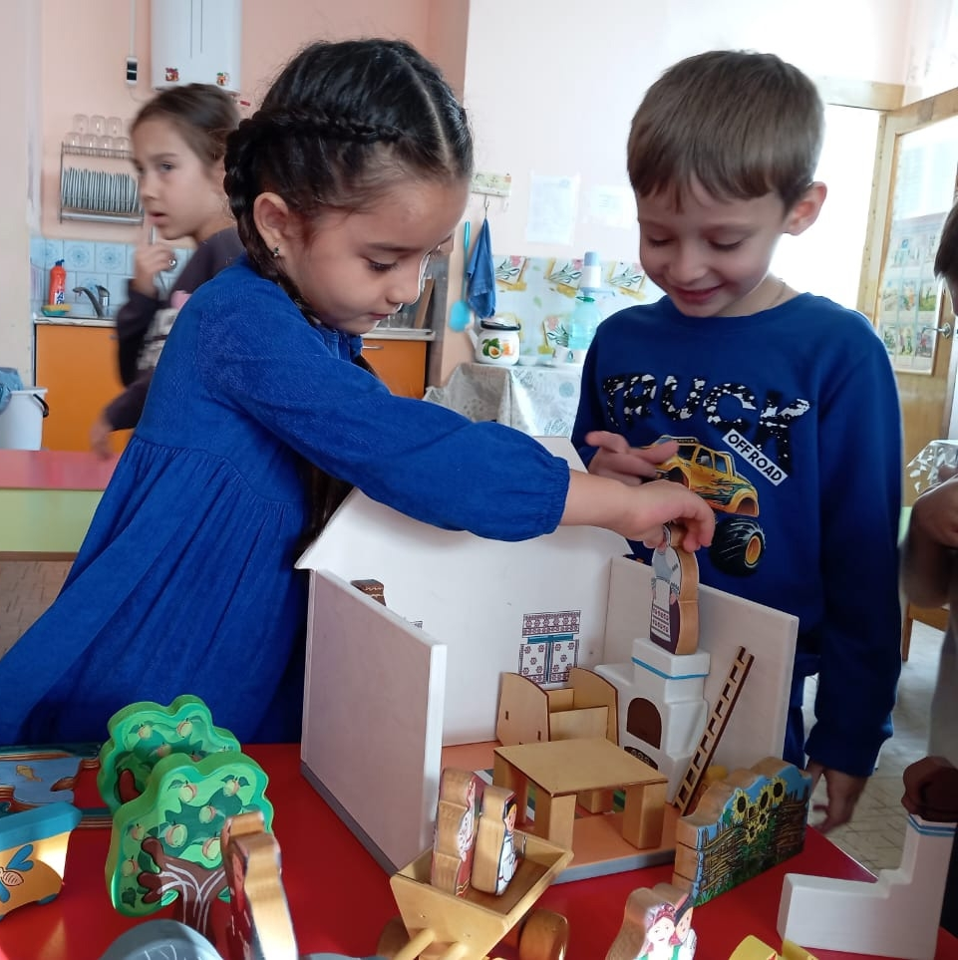

ТЕХНО - орбита:
решение инженерных задач с конструкторами
ИТ - орбита:
знакомСТВО с программированием
ЭКО - орбита:
окружающий мир (микромир, макромир), исследование живой и неживой природы
социо - орбита:
Патриотическое воспитание и краеведение

Slide 5
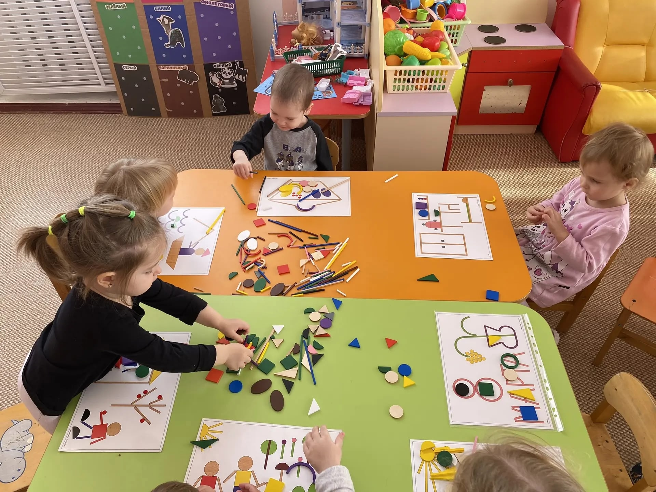
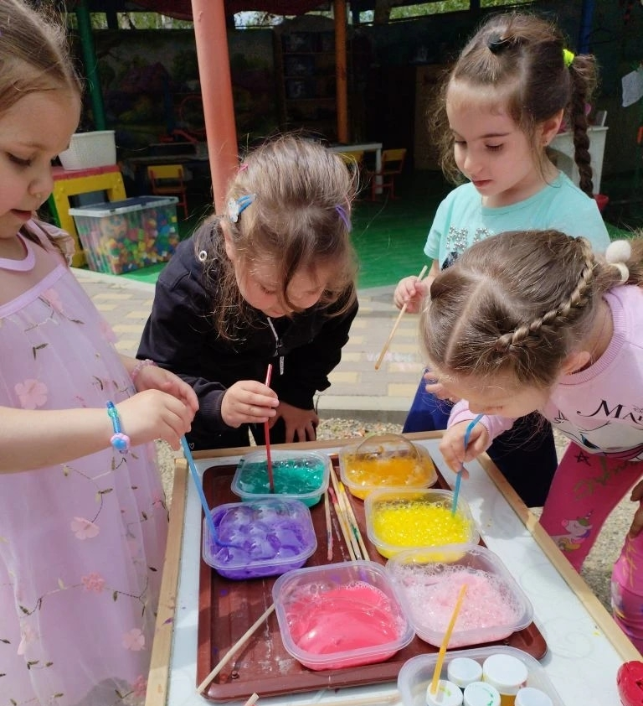
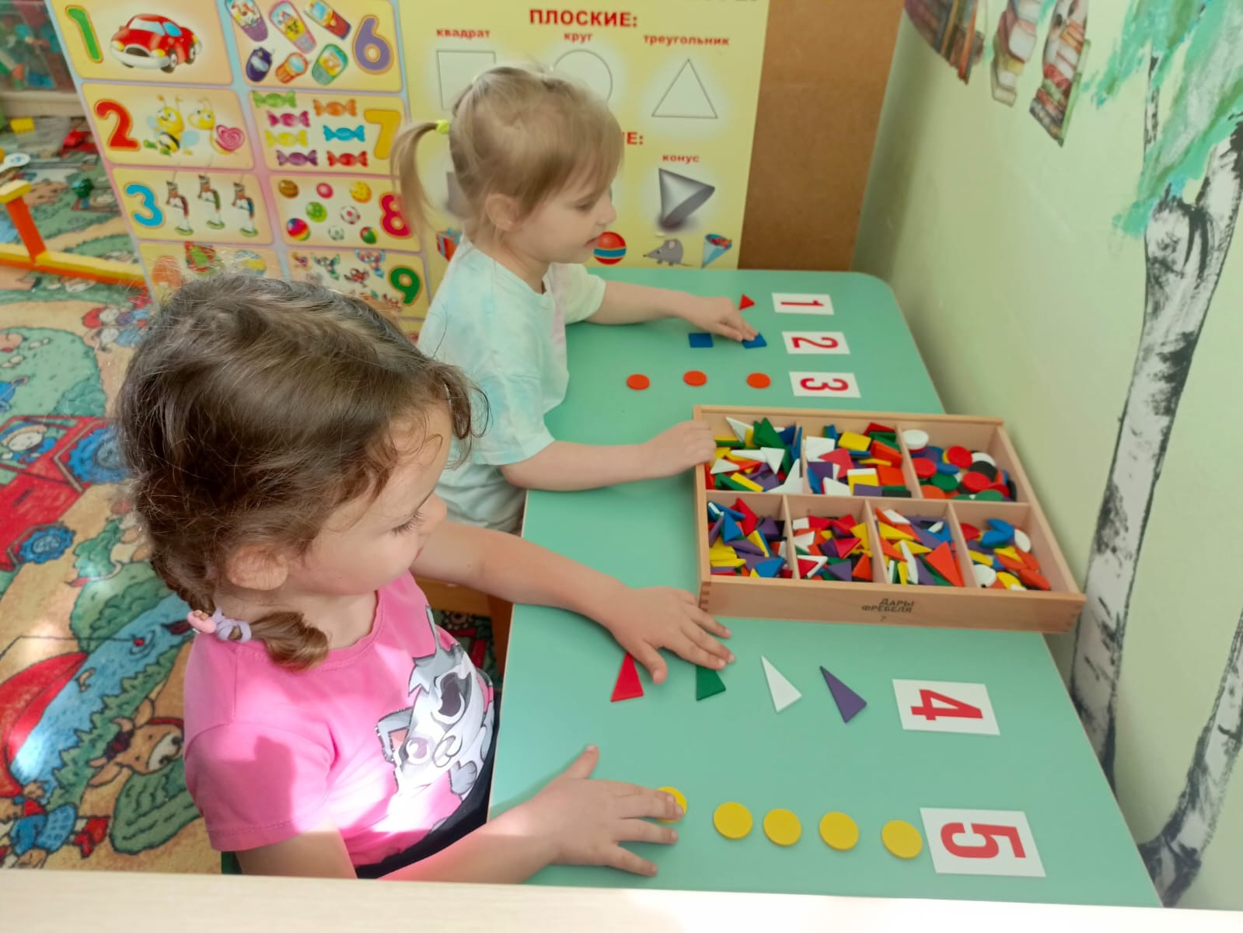
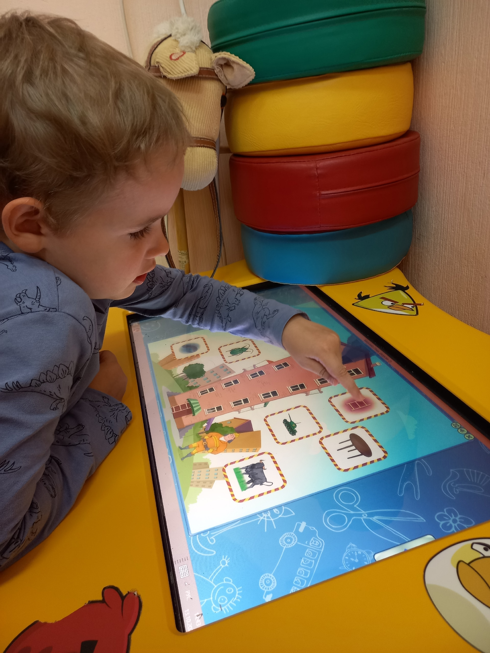
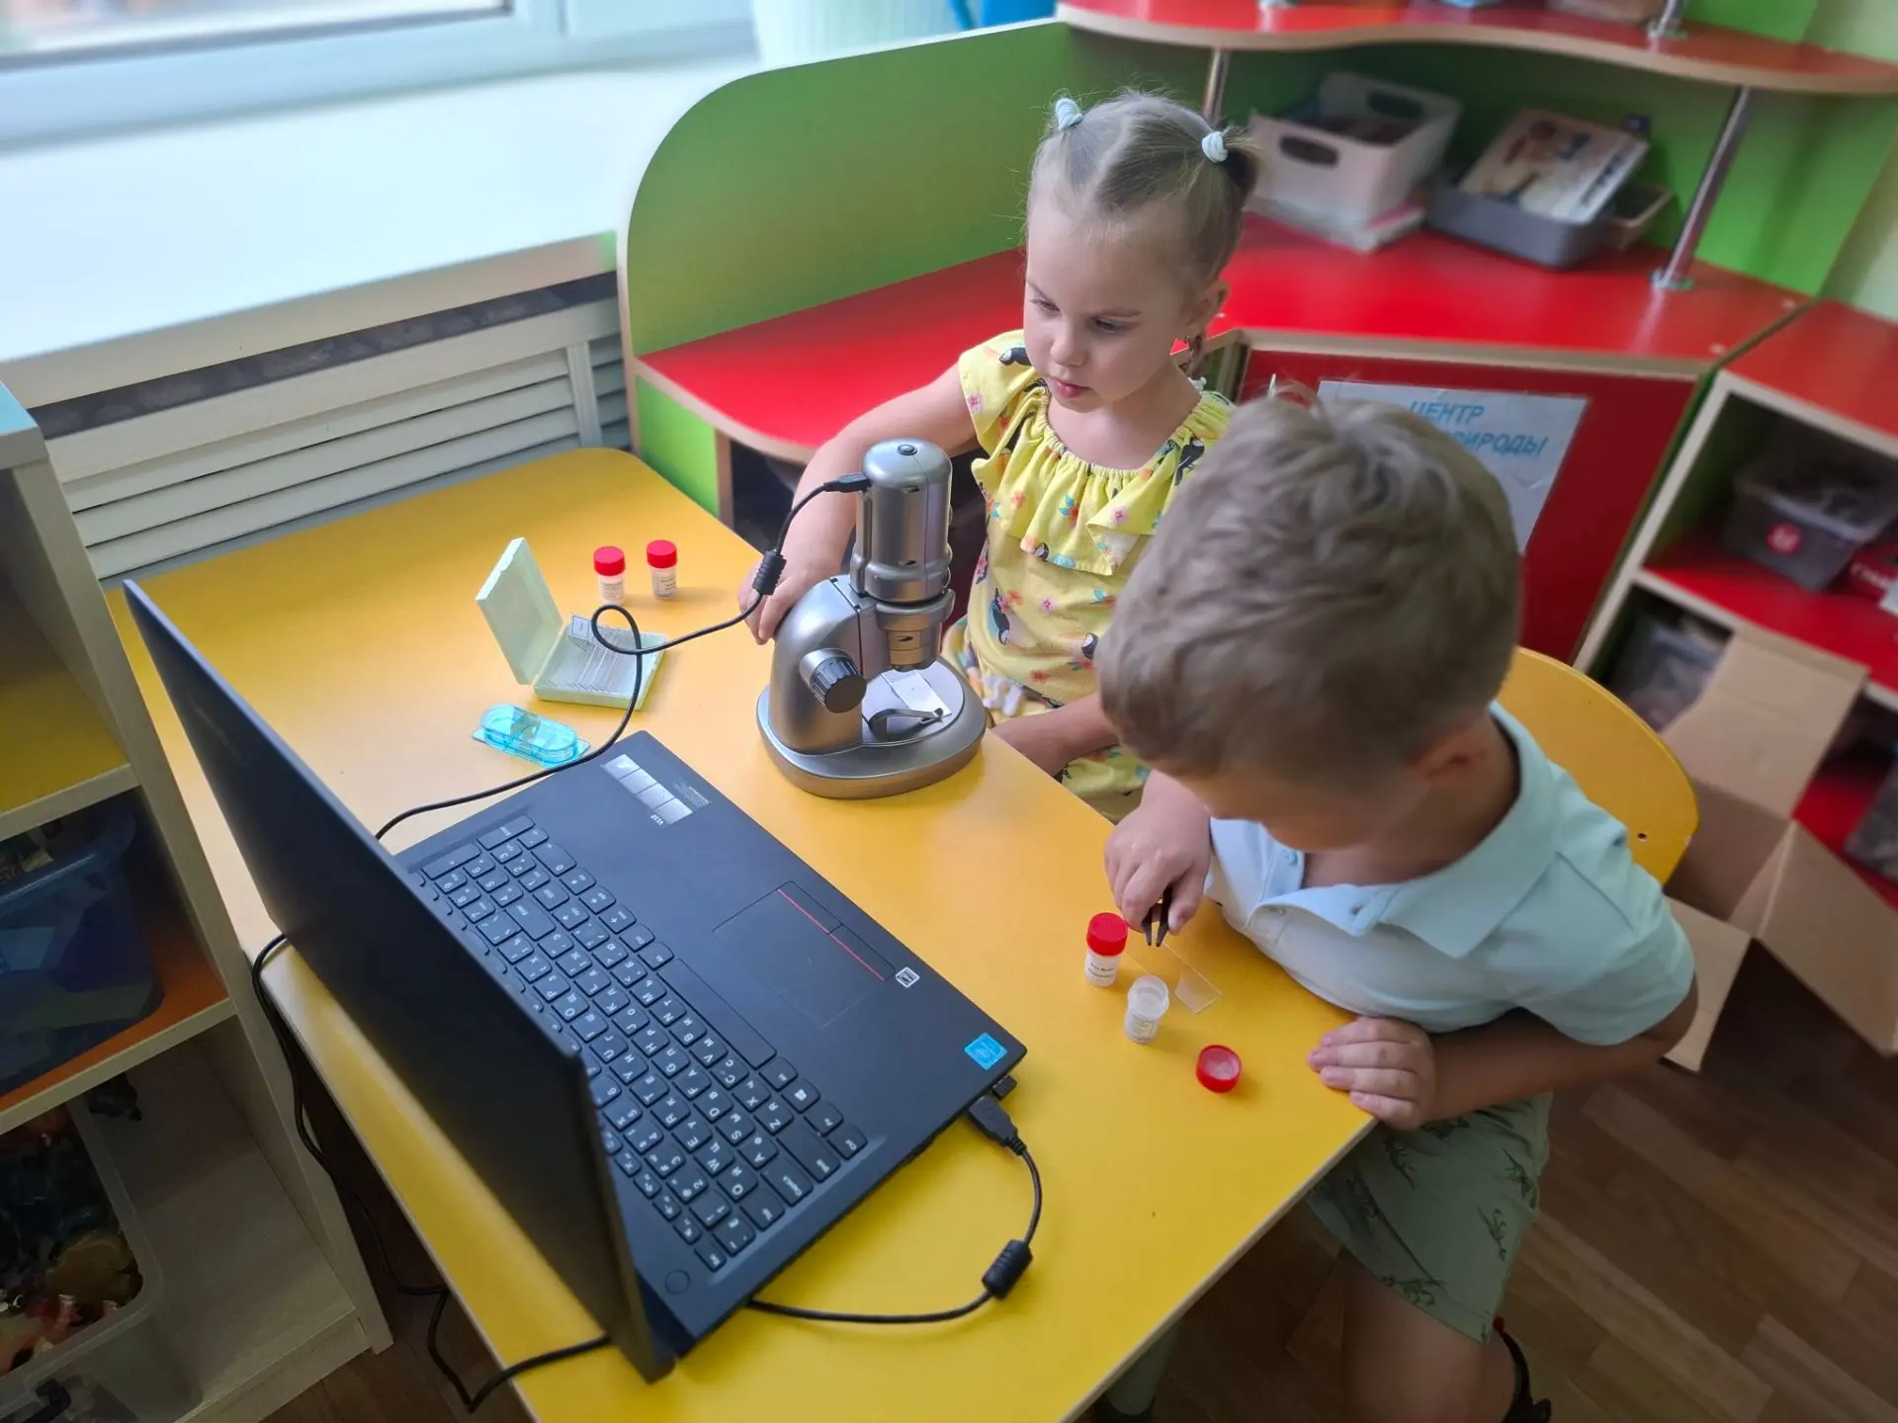

Slide 6
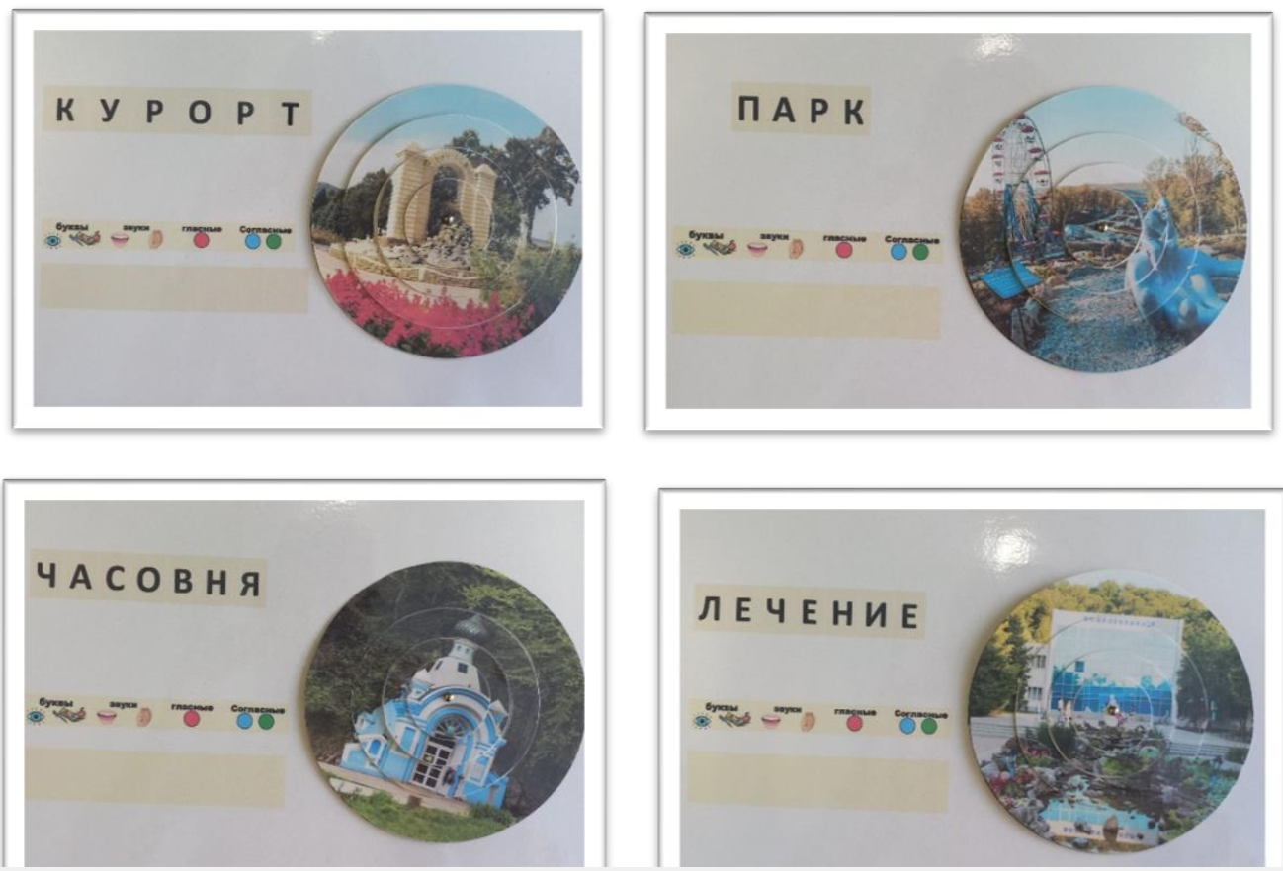
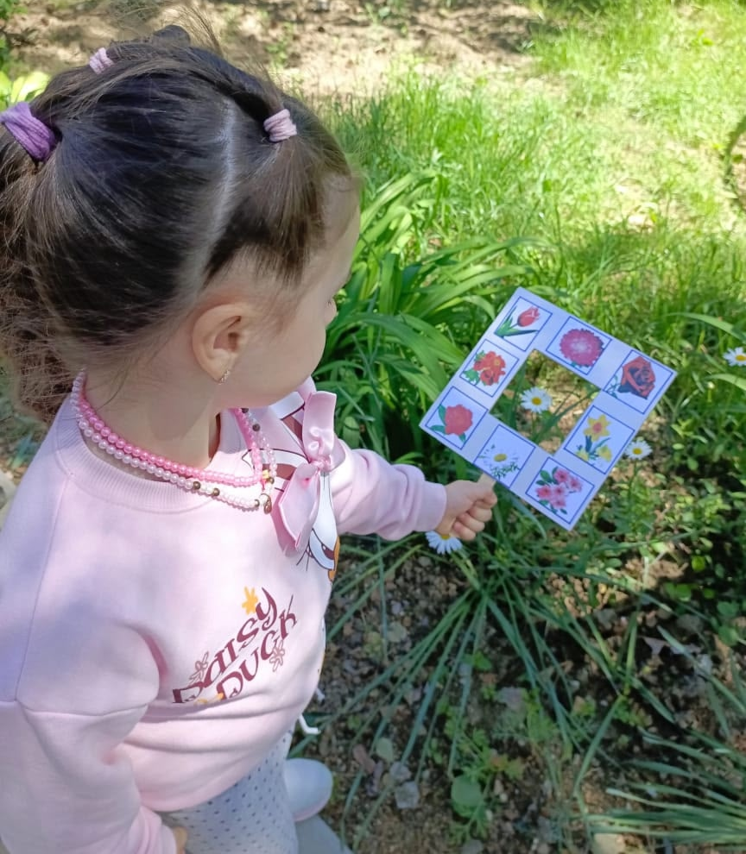
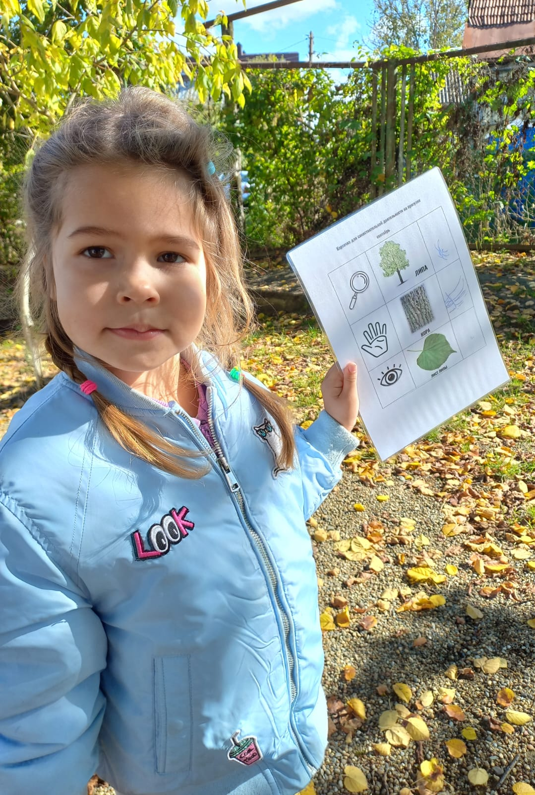
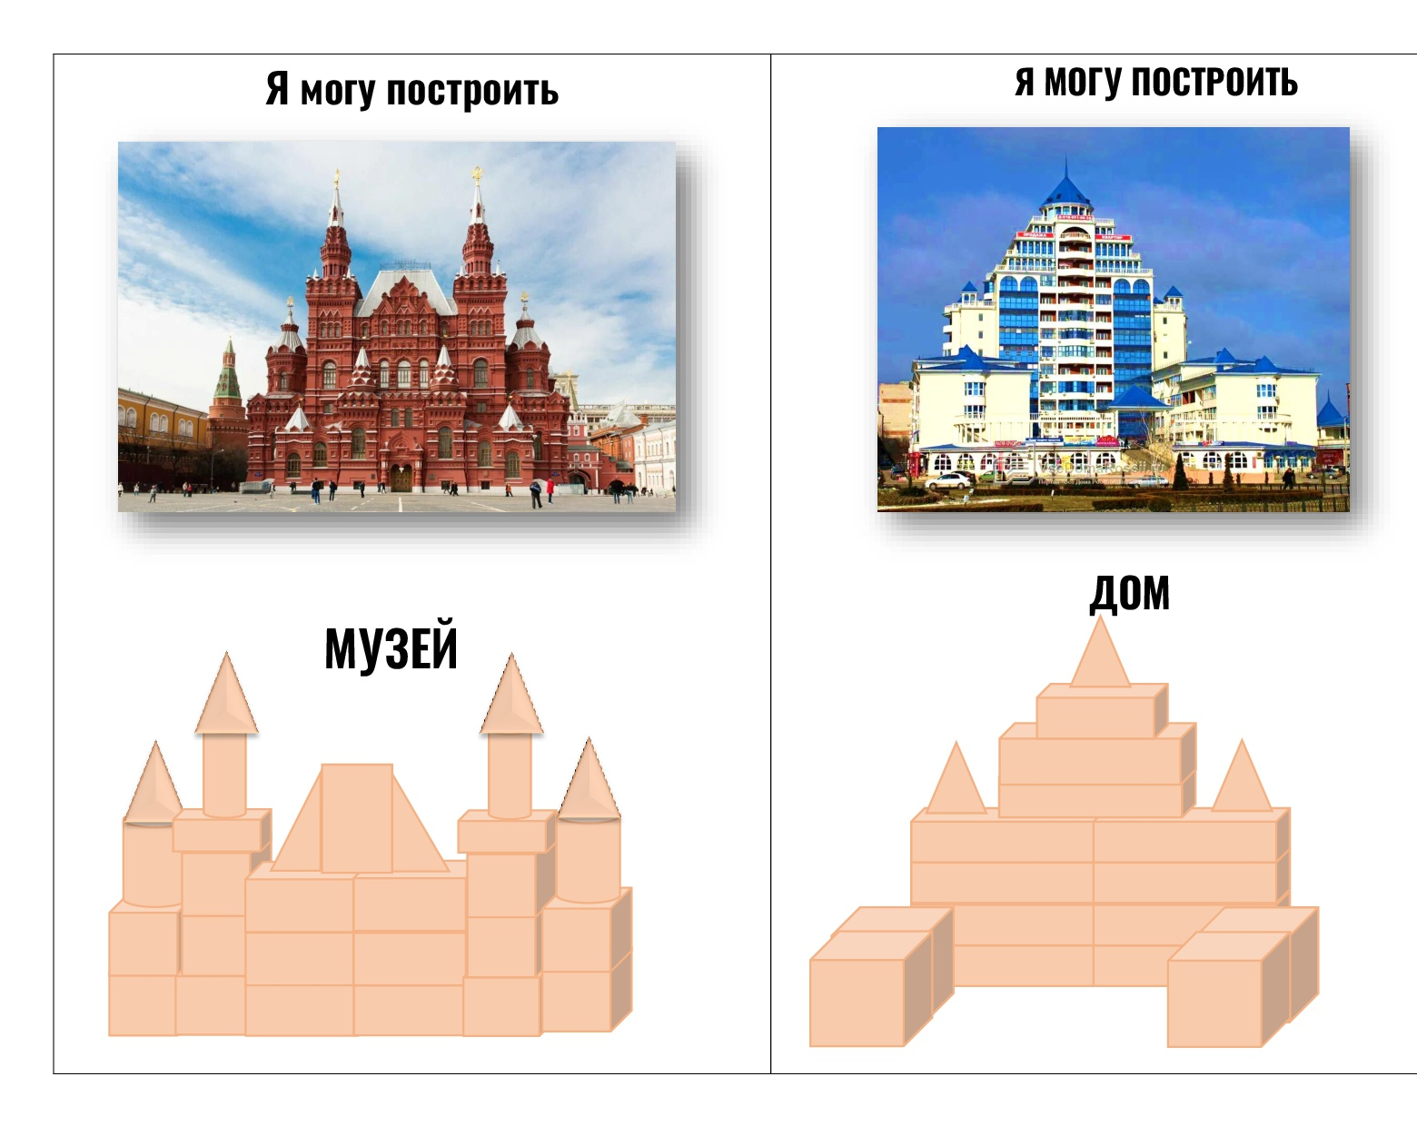
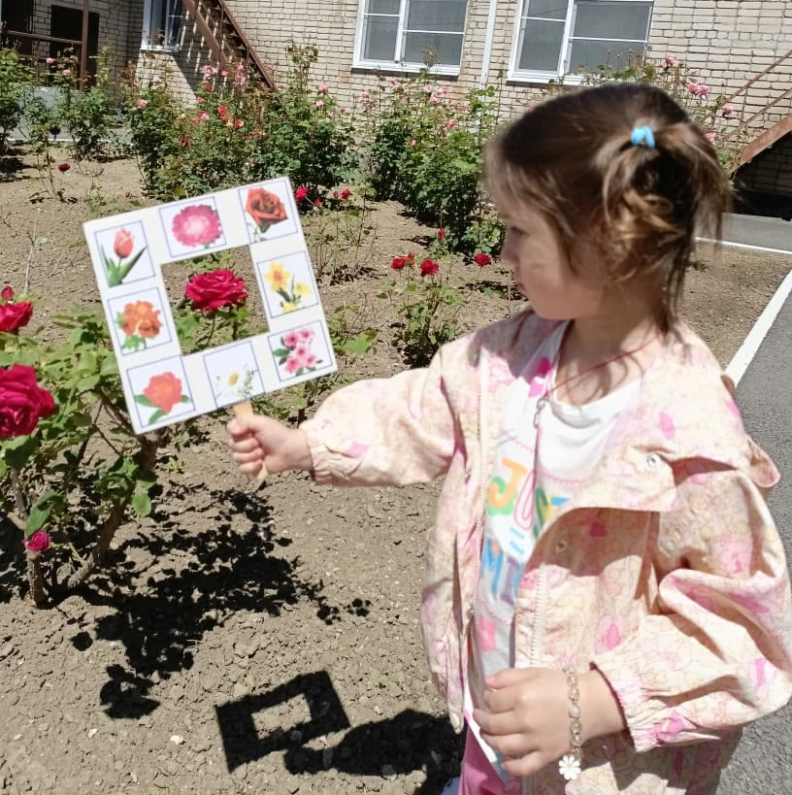

Slide 7
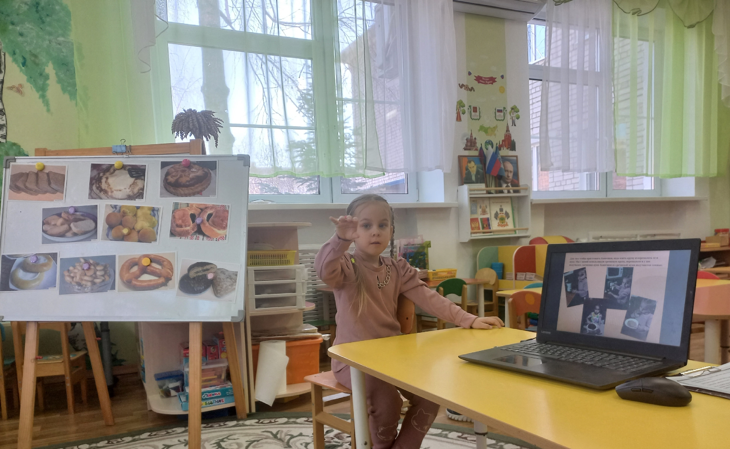
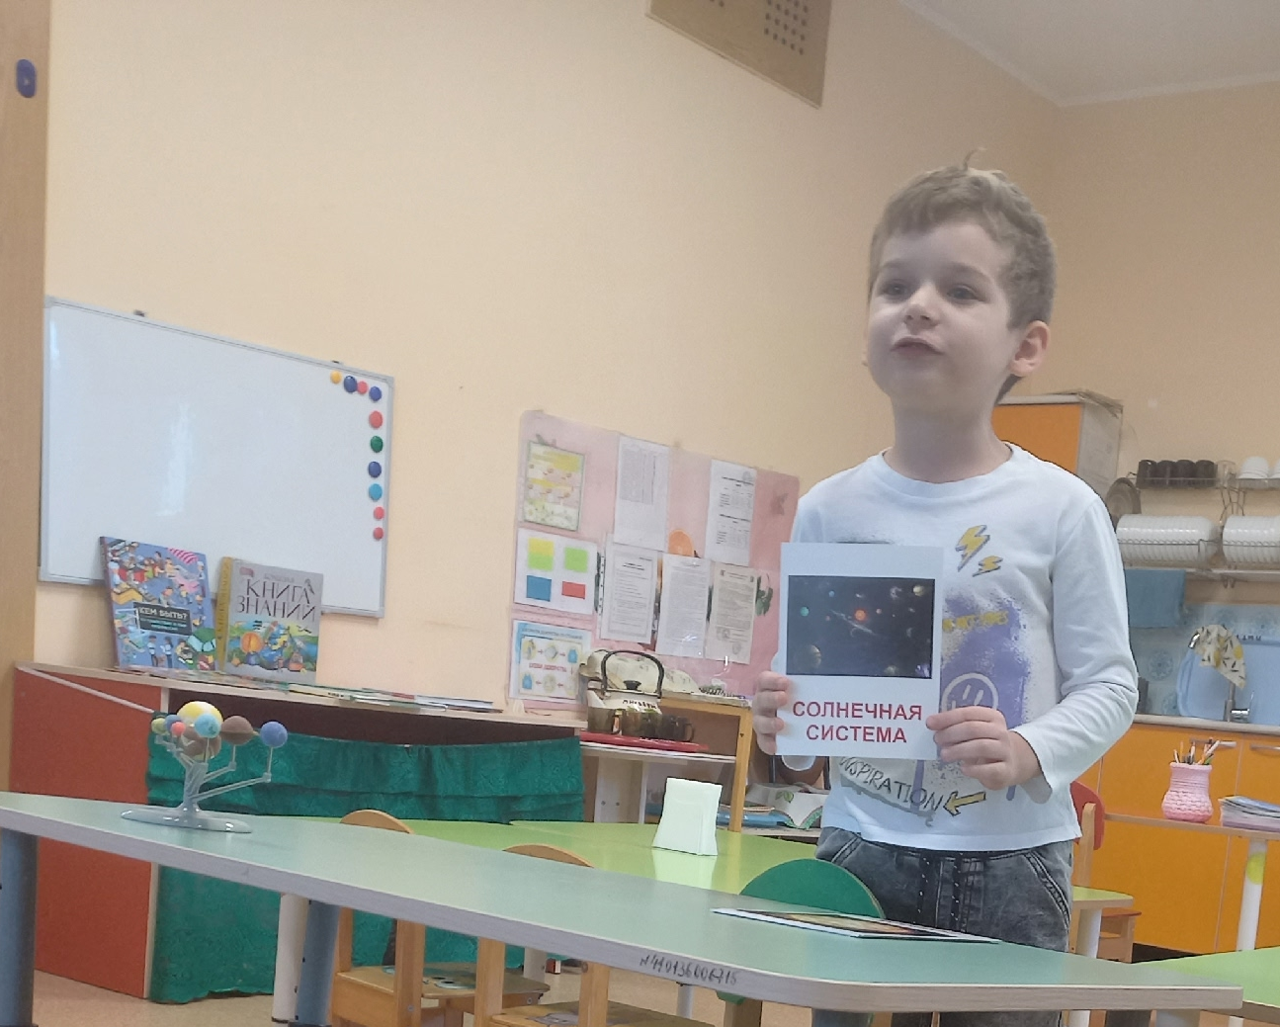
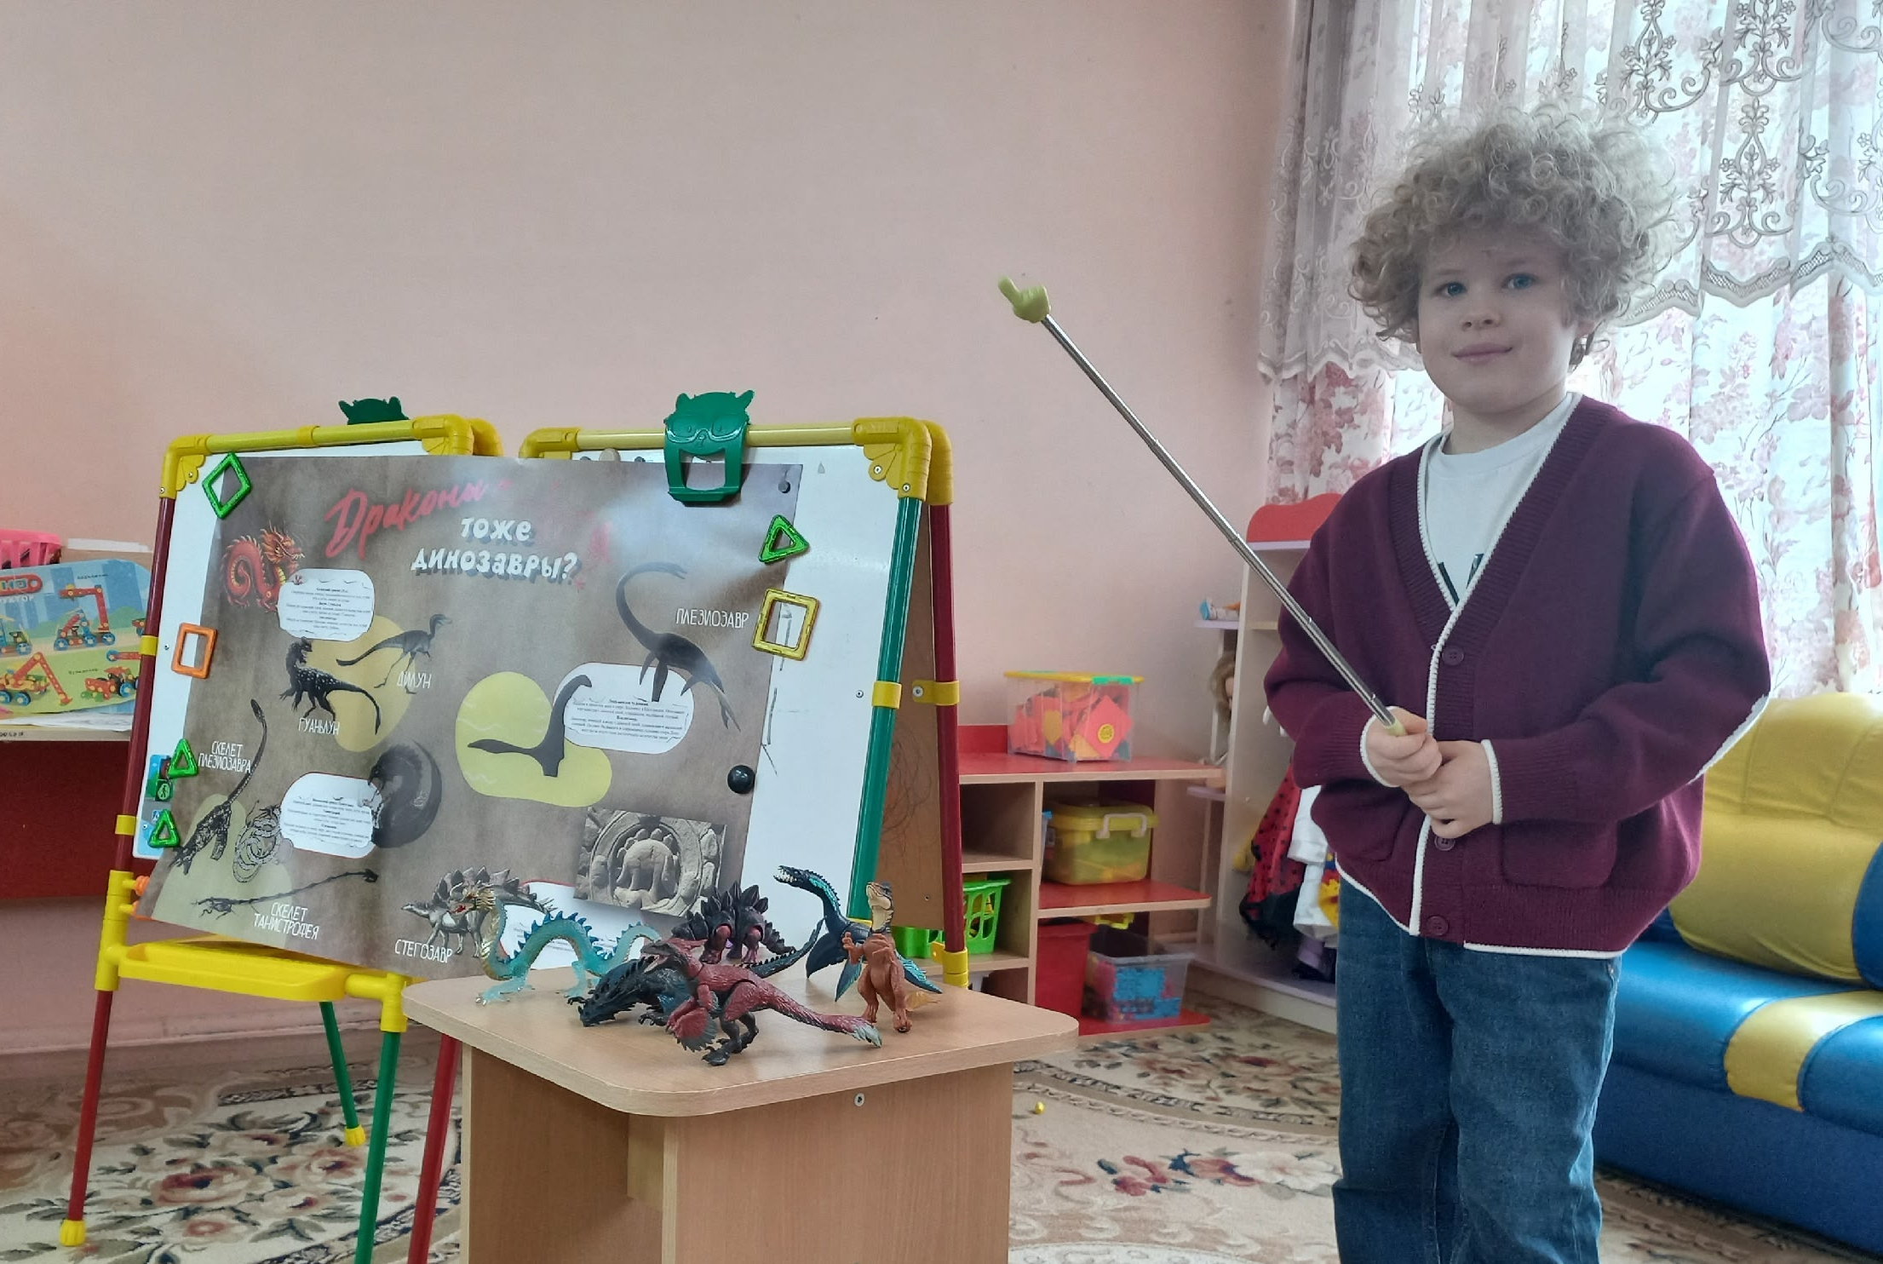
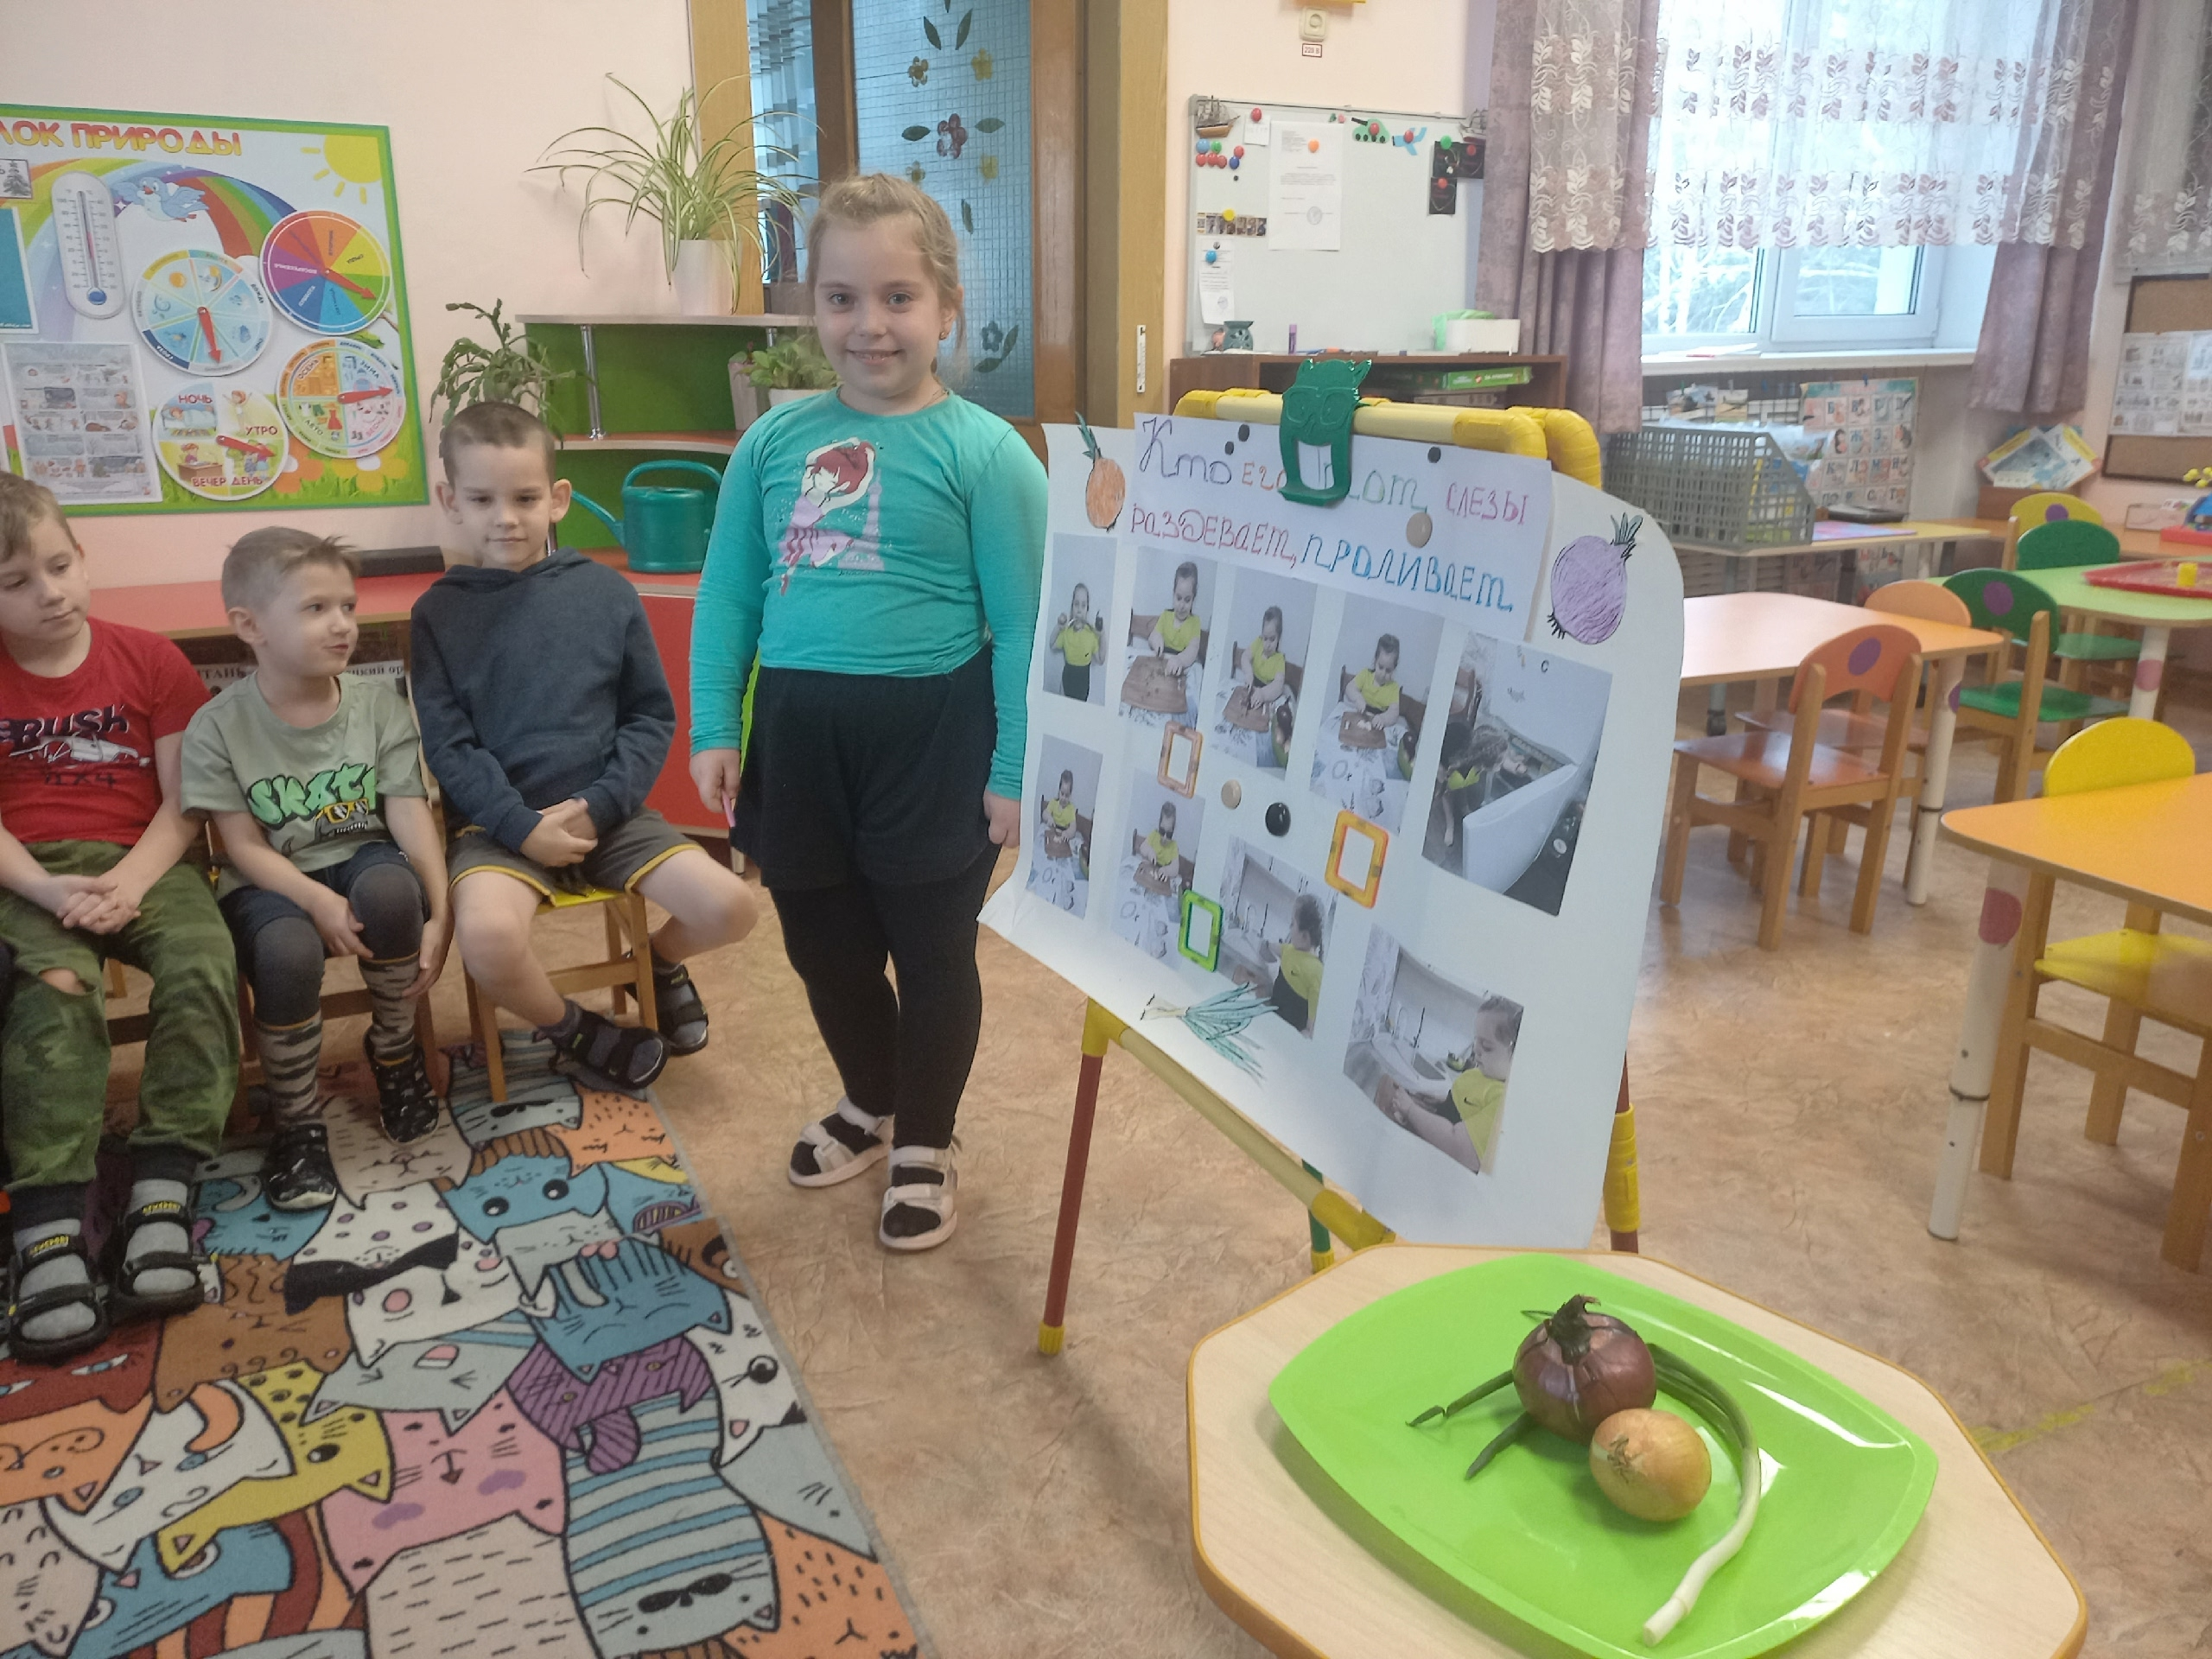
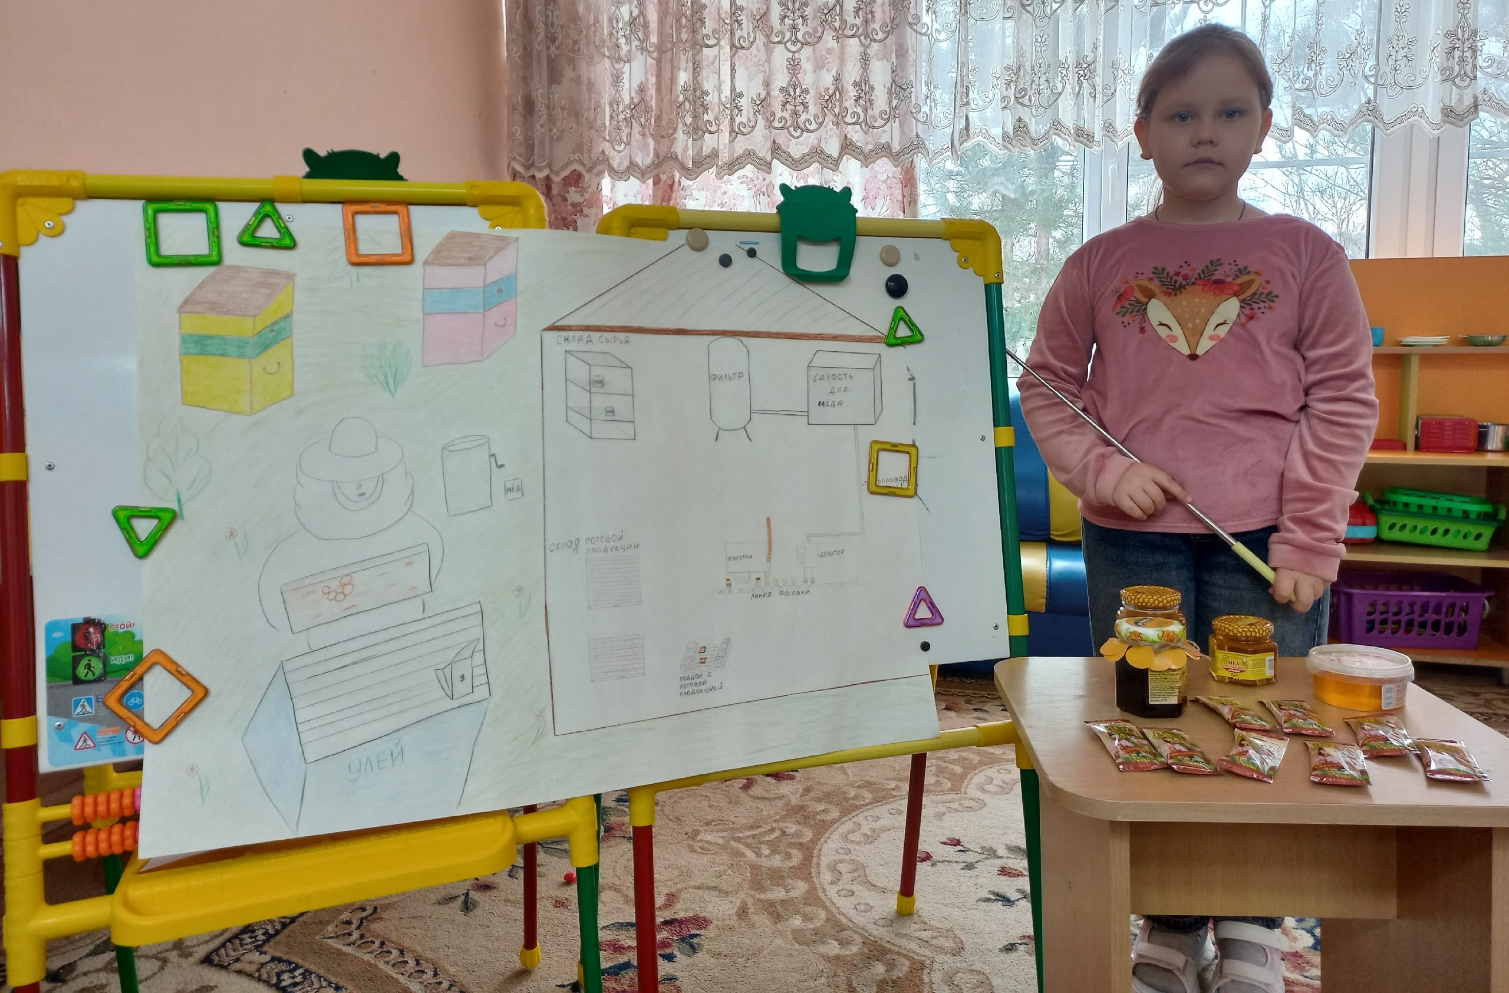

Slide 8
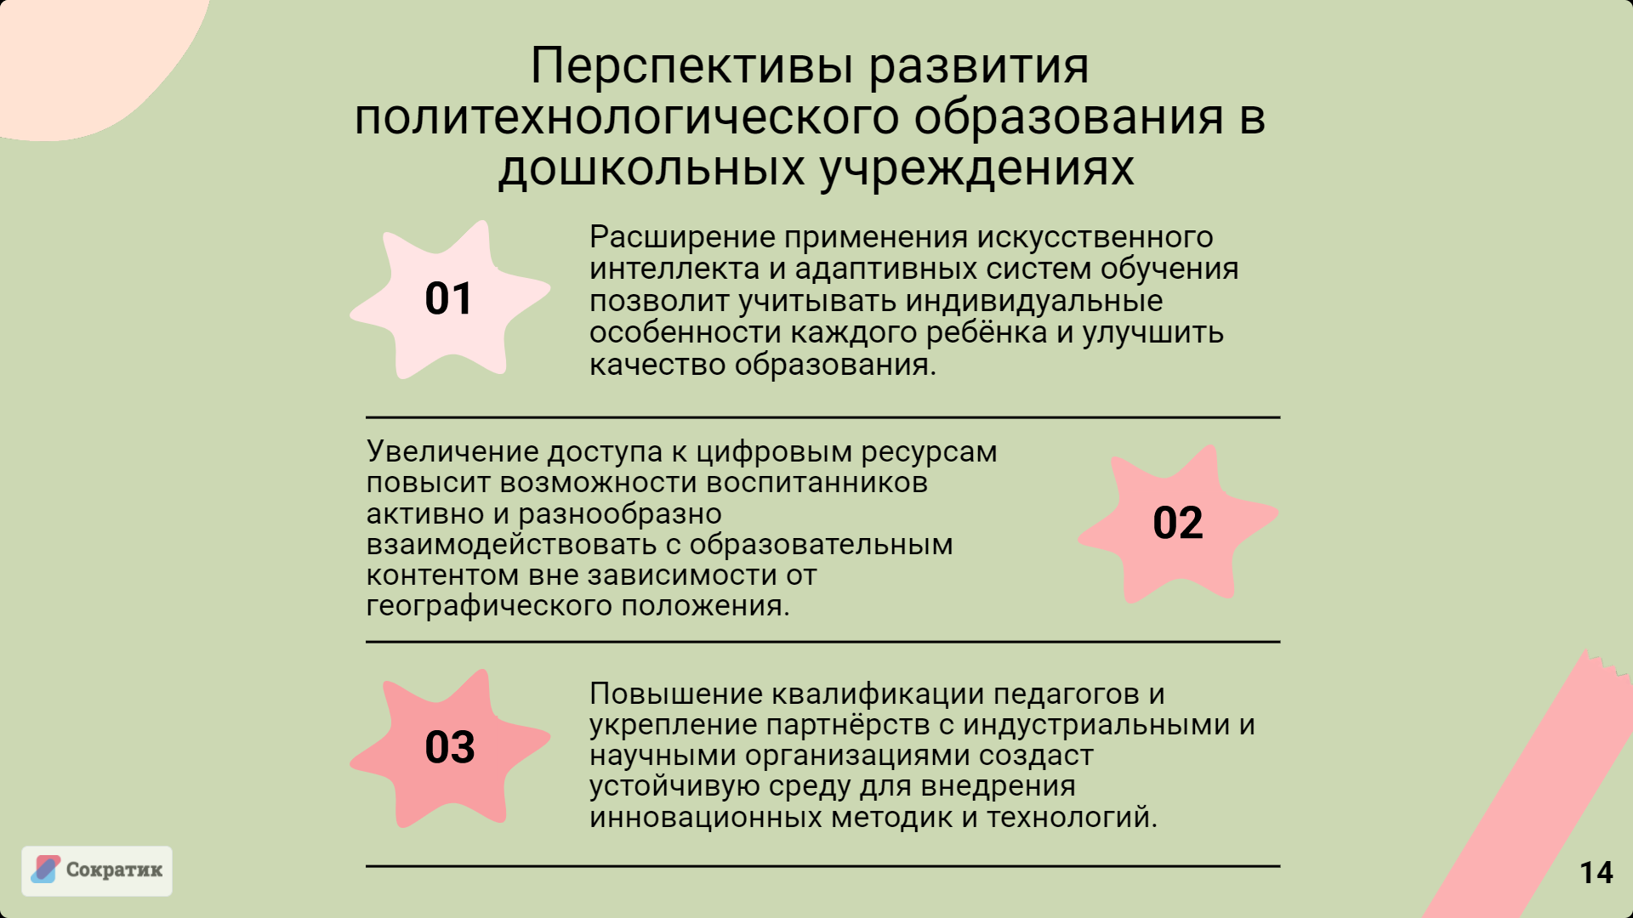
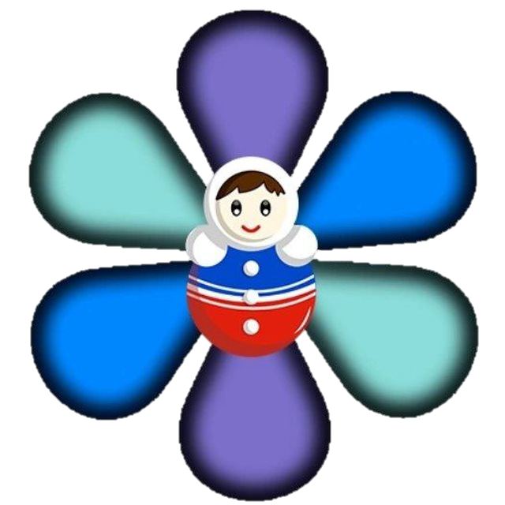
ТЕХНОПАРК
«ОРБИТАЛЬ»

